Slide 1
Rupa Dasar 2D
Pertemuan 6 dan 7

Slide 2
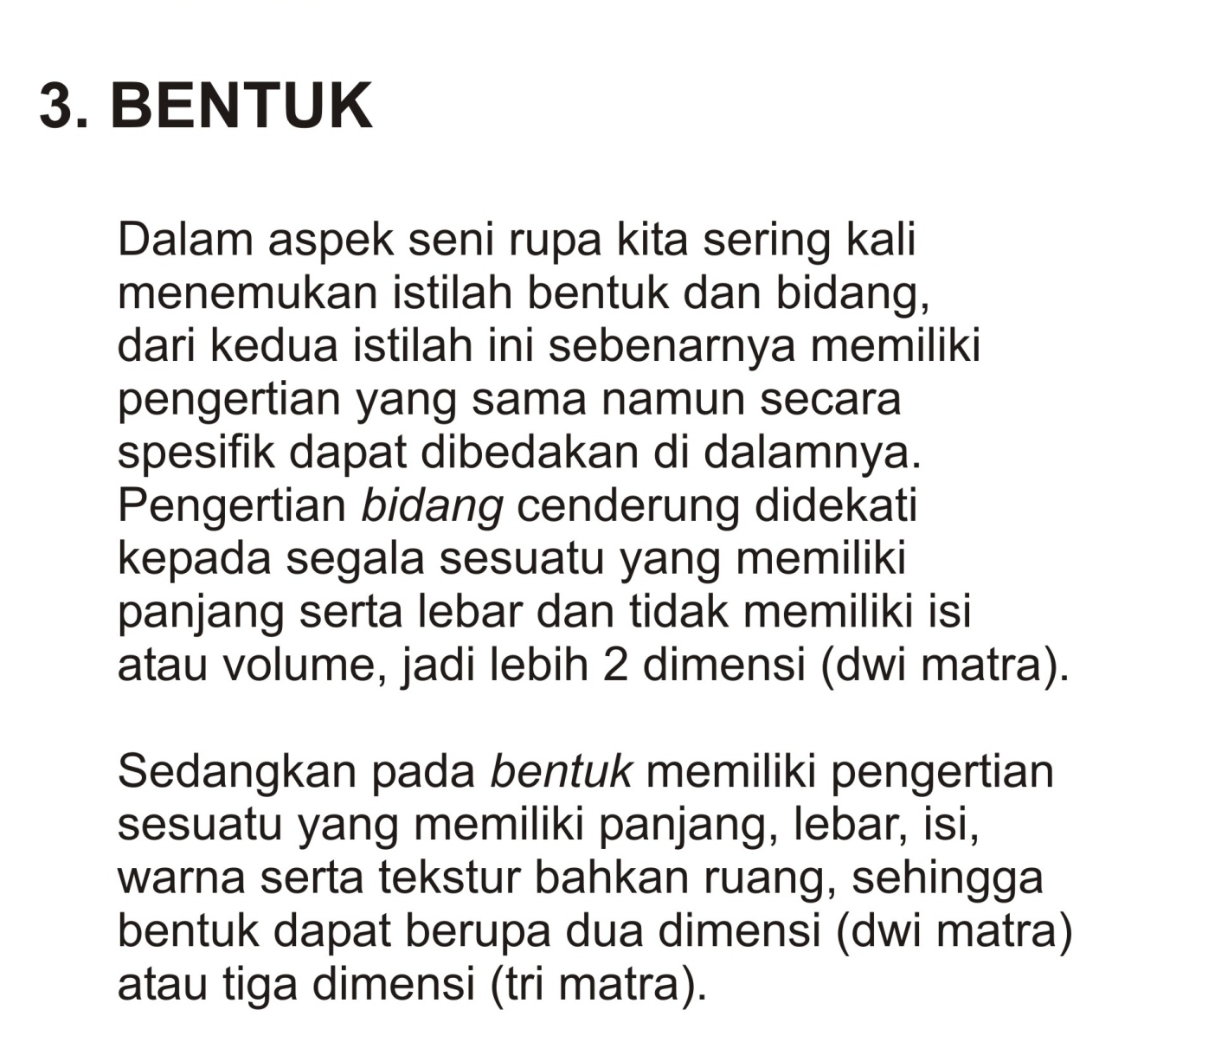

Slide 3
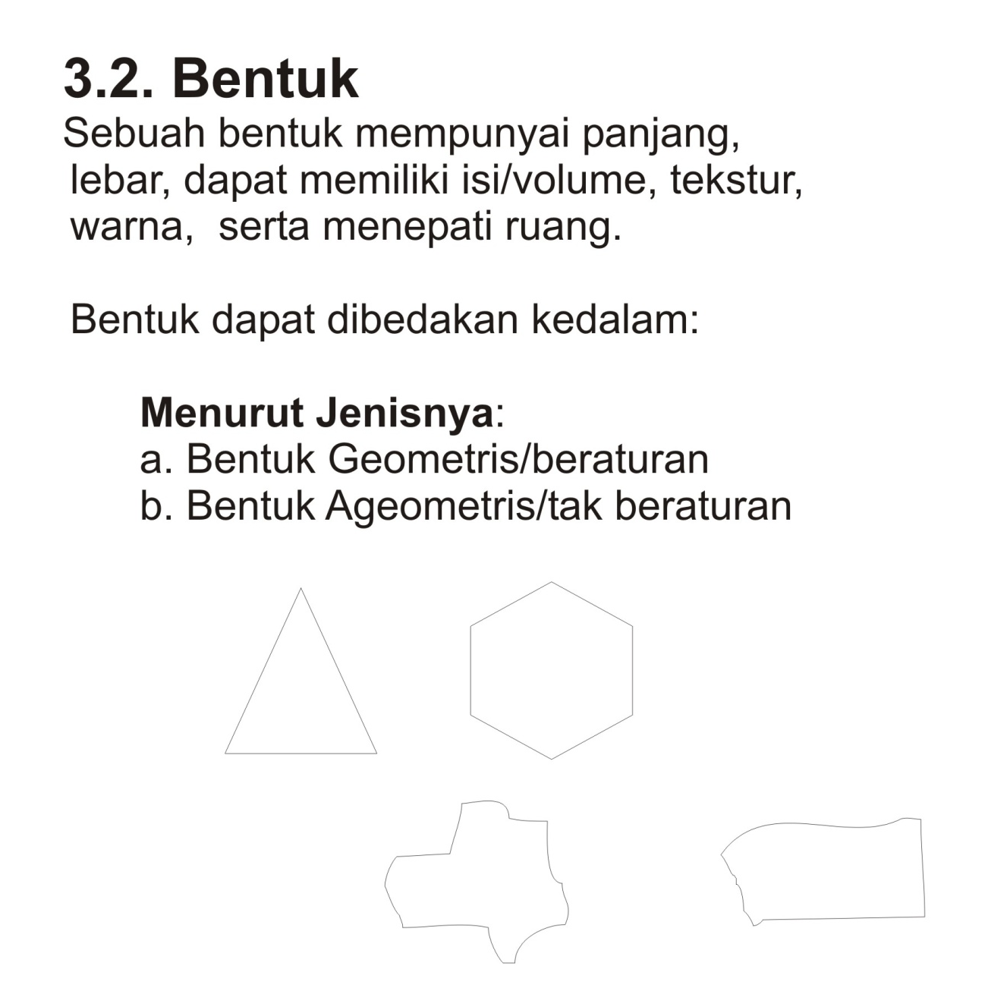

Slide 4
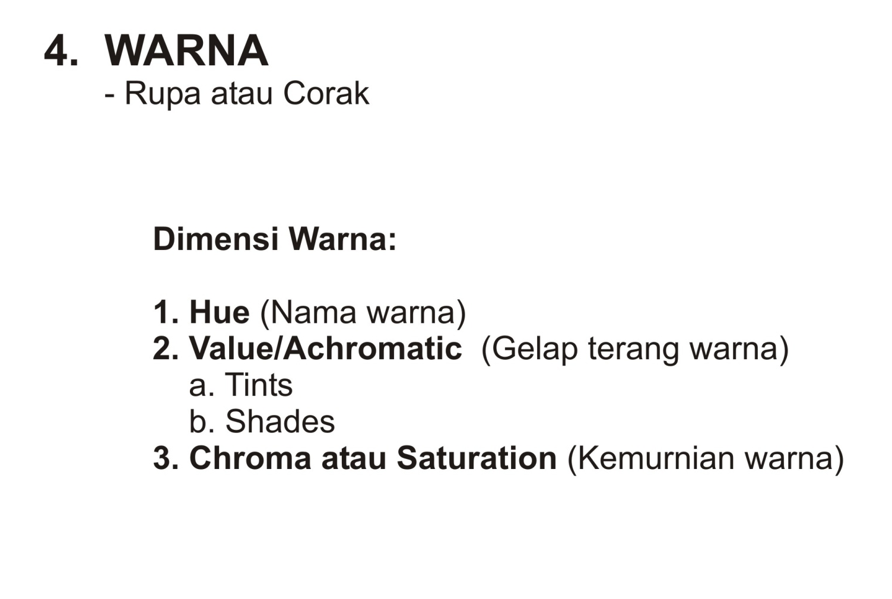

Slide 5
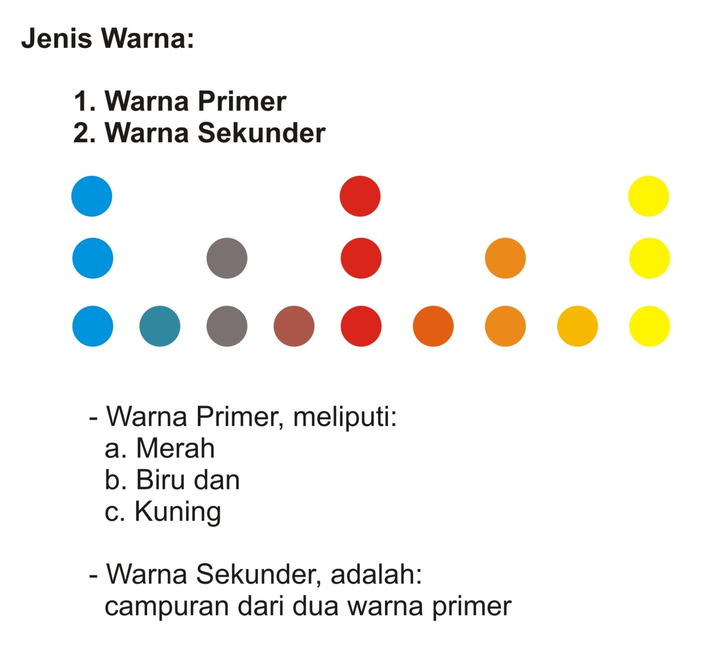

Slide 6
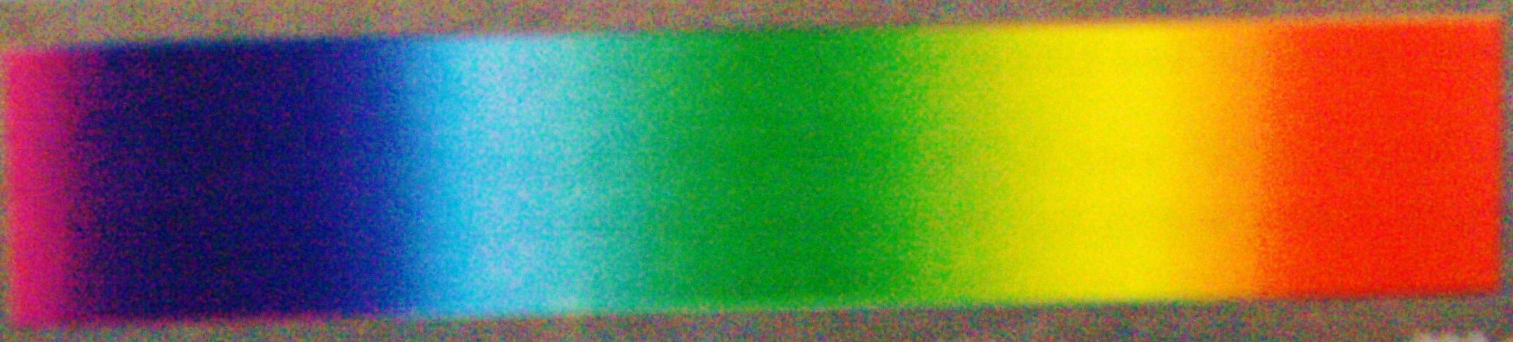
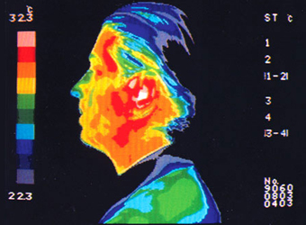
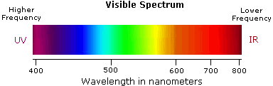
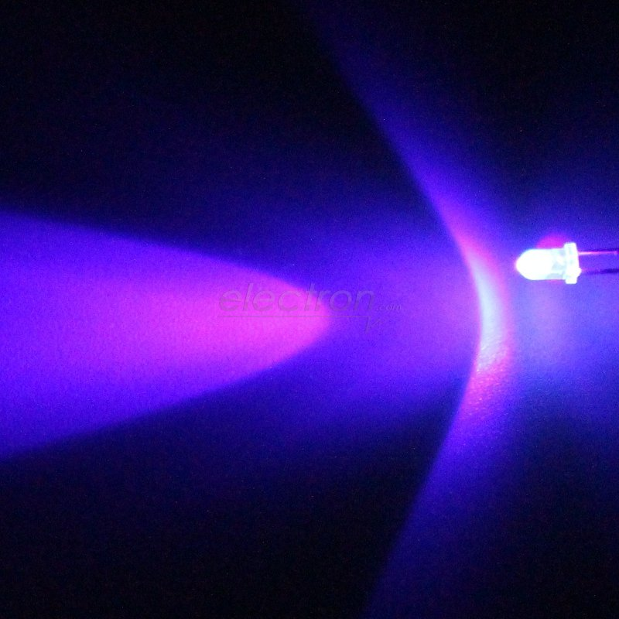
WHY HUE ?

Slide 7
Chroma
Chroma : Hue + Gray
Value
CHROMATIC - Tint : Hue + White
ACHROMATIC : Grey – Neutral Color / Without Color

Slide 8
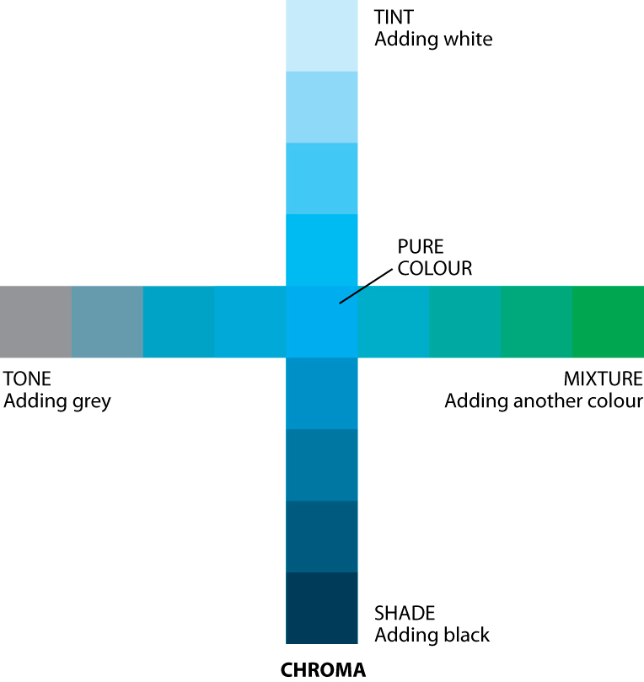

Slide 9
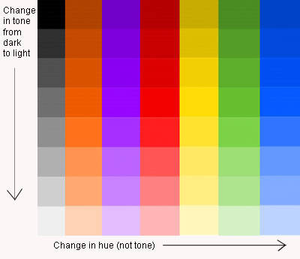
Tone

Slide 10
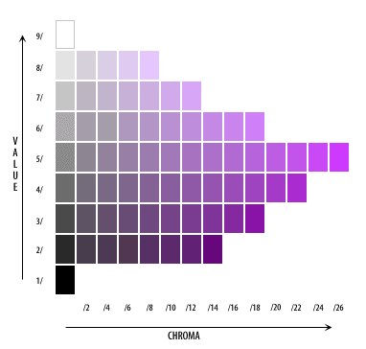
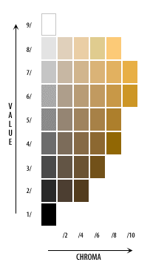

Slide 11
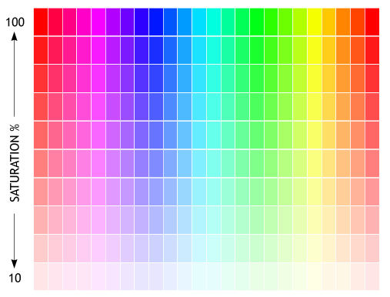
Saturation

Slide 12
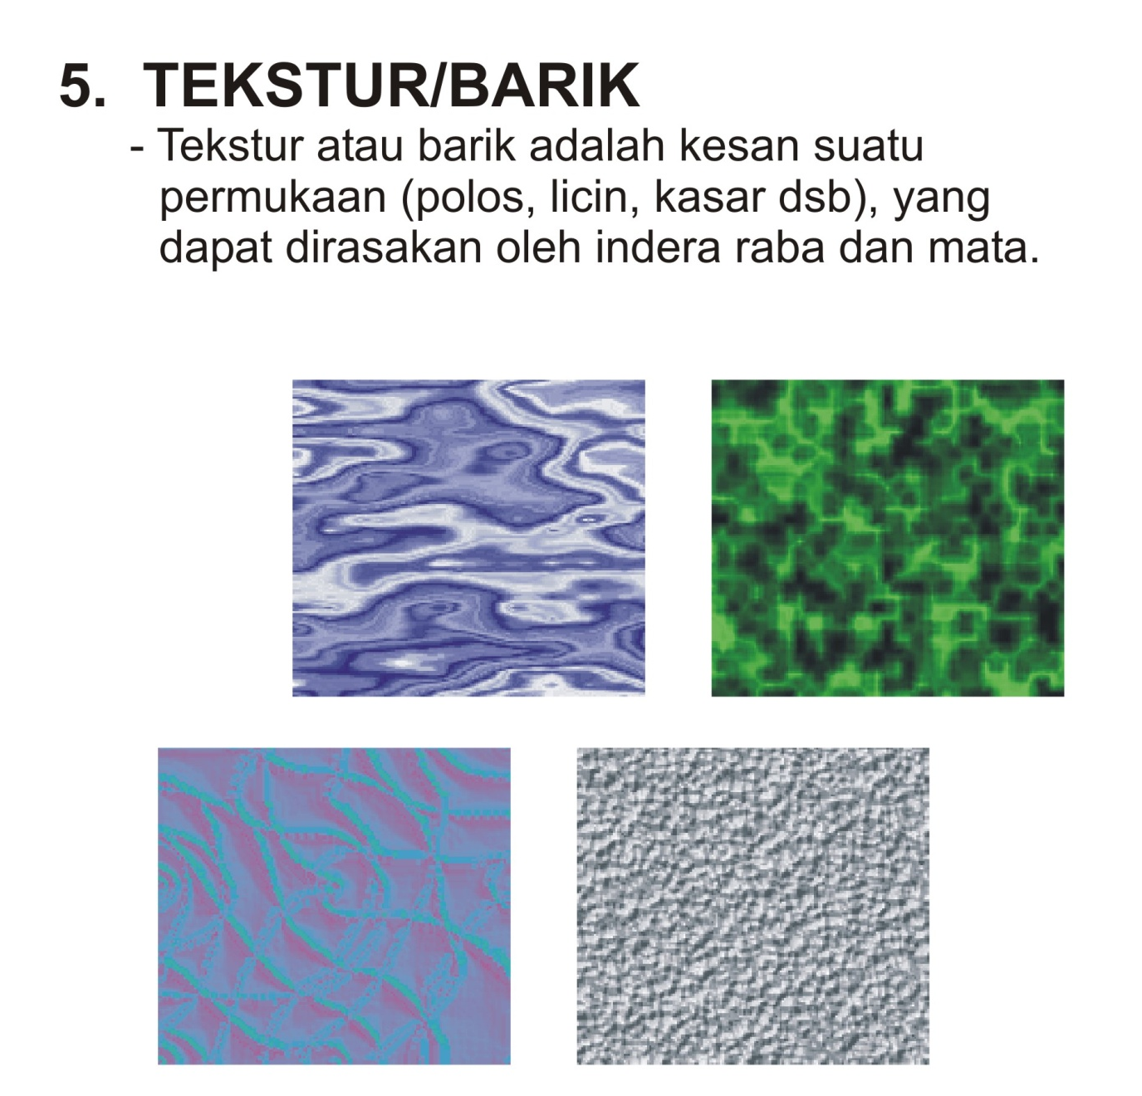

Slide 13
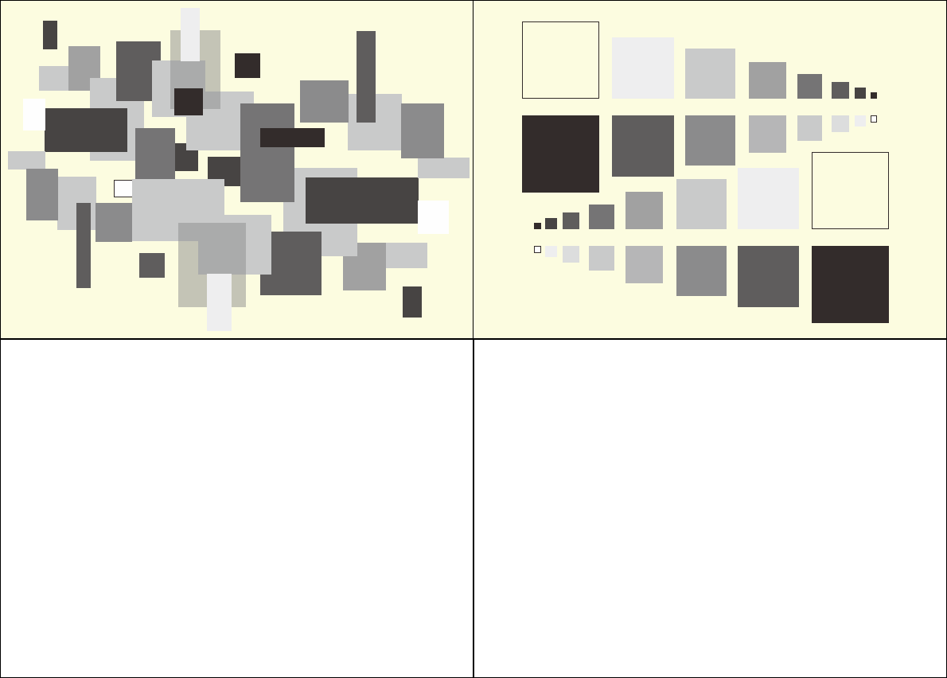
Projek
Buatlah komposisi bidang dengan memanfaatkan warna monochromatic 4 tingkat (diluar putih dan hitam).
Tema: Alam Sekitar
Buatlah sketsa dalam A4 sebanyak 4 sketsa
Sektsa terbaik akan dipin dahkan ke dalam bidang besar

